Slide 1
Cola de Mensajes POSIX
Funciones, Funcionamientos y ejemplos
Alumno: Salguero Gastón
Año: 2026

Slide 2
Principios Fundamentales de POSIX
Sistema de conteo de referencia: Una cola de mensajes marcada para su eliminación solo se elimina después de que todos los procesos que la estén utilizando se cierren.
Orden estricto por prioridad: El mensaje con mayor prioridad siempre se procesa primero.
Notificaciones asíncronas: Un proceso recibe una alerta automática cuando llega un mensaje a una cola de mensajes vacía.

Slide 3
Funciones Principales
La función “mq_open ()” crea una nueva cola de mensajes o abre una cola de mensajes existente, devolviendo un descriptor de cola de mensajes para su uso en llamadas posteriores.
La función “mq_send ()” escribe un mensaje en una cola de mensajes.
La función “mq_receive()” lee un mensaje en una cola de mensajes.
La función “mq_close ()” cierra una cola de mensajes.
La función “mq_unlink ()” elimina el nombre de una cola de mensajes y la marca para su eliminación cuando todos los procesos se cierran.

Slide 4
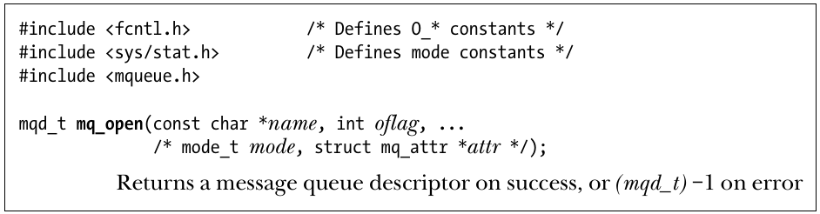
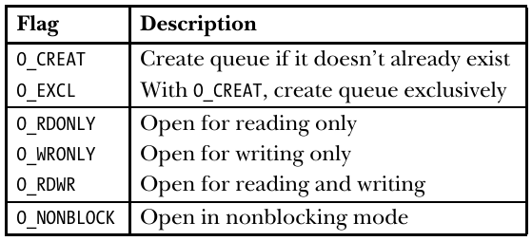
Apertura de una Cola de Mensajes
La función “mq_open ()” crea una nueva cola de mensajes o abre una cola de mensajes existente.
Si se utiliza “mq_open ()” para abrir una cola de mensajes existente, la llamada solo requiere 2 argumentos, pero si se especifica “O_CREAT” en flag, se requieren 2 argumentos más: “mode” y “attr”
El argumento “mode”: es una máscara de bits que especifica los permisos que se asignarán a la nueva cola de mensajes.
El argumento “attr”: especifica los atributos para la nueva cola de mensajes.

Slide 5
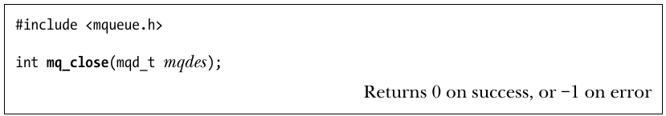
Cierre de una Cola de Mensajes
La función “mq_close ()” cierra el descriptor de una cola de mensajes mqdes.
Cerrar una cola de mensajes no la elimina.

Slide 6
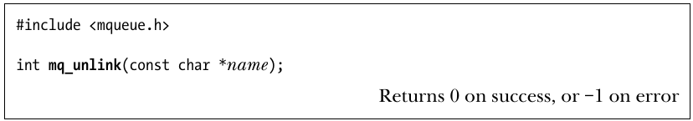
Eliminación de una Cola de Mensajes
La función “mq_unlink ()” elimina la cola de mensajes identificada por su nombre y la marca para que se destruya una vez que todos los procesos dejen de usarla.

Slide 7
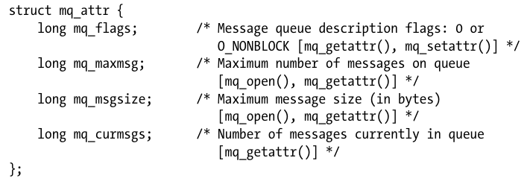
Atributos de la Cola de Mensajes
Las funciones “mq_open ()”, “mq_getattr()” y “mq_setattr ()” permiten un argumento que es un puntero a una estructura “mq_attr”.

Slide 8
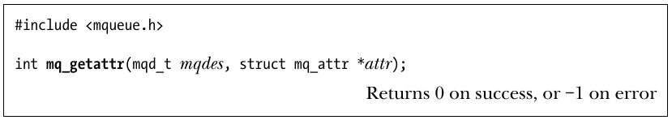
Recuperación de Atributos de la Cola de Mensajes
La función “mq_getattr()” devuelve una estructura mq_attr que contiene información sobre la descripción de la cola de mensajes y a cola de mensajes asociada con el descriptor mqdes.
Además de devolver mq_maxmsg y mq_msgsize devuelve mq_flags y mq_curmsgs.
El campo mq_flags son los indicadores para la descripción de la cola de mensajes.
El campo mq_curmsgs es el número de mensajes que hay actualmente en la cola de mensajes.

Slide 9
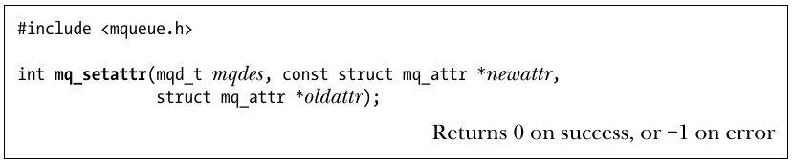
Modificación de los Atributos de la Cola de Mensajes
La función “mq_setattr ()” establece los atributos de la descripción de la cola de mensajes asociada con el descriptor de la cola de mensajes mqdes.
Utiliza el campo mq_flags en la estructura mq_attr a la que apunta newattr para cambiar los indicadores de la descripción de la cola de mensajes asociada con el descriptor mqdes.
Si oldattr no es NULL, devuelve una estructura mq_attr que contiene los indicadores de descripción de la cola de mensajes anterior y los atributos de la cola de mensajes (mq_getattr()).

Slide 10
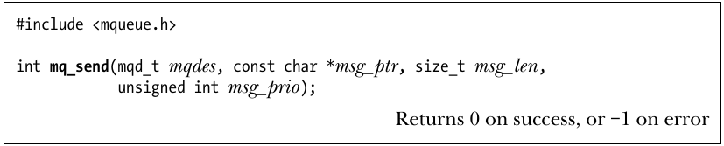
Envío de Mensajes
La función “mq_send ()” agrega el mensaje en el buffer al que apunta msg_ptr a la cola de mensajes a la que hace referencia el descriptor mqdes.
Argumento msg_len: longitud del mensaje al que apunta msg_ptr, debe ser menor o igual al atributo mq_msgsize de la cola de mensajes, de lo contrario, mq_send () fallará con el error EMSGSIZE.
Cada mensaje tiene una prioridad entera no negativa, msg_prio. Los mensajes se ordenan en la cola en orden descendente de prioridad.
Cuando se agrega un nuevo mensaje a la cola, se coloca después de cualquier otro mensaje de la misma prioridad.

Slide 11
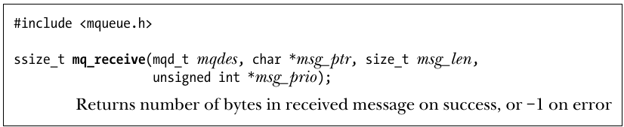
Recepción de Mensajes
La función “mq_receive ()” elimina el mensaje más antiguo con la prioridad más alta de la cola de mensajes a la que hace referencia mqdes y devuelve ese mensaje en el búfer al que apunta msg_ptr.
El argumento msg_len: especifica el número de bytes de espacio disponible en el búfer al que apunta msg_prio, independientemente del tamaño del mensaje, debe ser mayor o igual que el atributo mq_msgsize de la cola, de lo contrario mq_receive () falla con el error EMSGSIZE.
Si msg_prio no es NULL, entonces la prioridad del mensaje recibido se copia en la ubicación señalada por msg_prio.
Si la cola de mensajes está vacía, mq_receive () se bloquea hasta que haya un mensaje disponible o, si la bandera O_NONBLOCK está activa, falla con el error EAGAIN

Slide 12
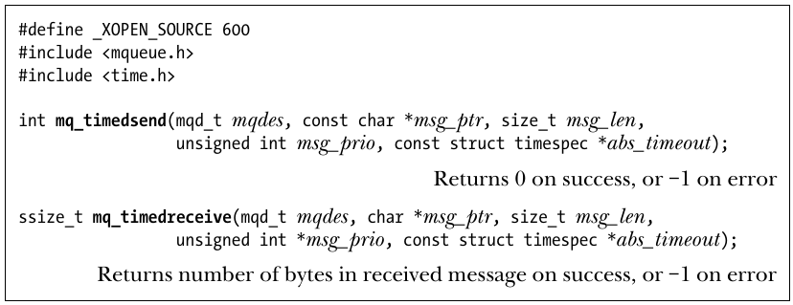
Envío y Recepción de Mensajes con Tiempo de Espera
Las funciones “mq_timedsend ()” y “mq_timedreceive ()” son iguales a mq_send () y mq_receive () excepto que si la operación no se puede realizar de inmediato y la bandera O_NONBLOCK no está activa para la descripción de la cola de mensajes, entonces el argumento abs_timeout especifica un limite de tiempo durante el cual se bloqueará la llamada.
Es decir, struct timespec *abs_timeout, define el tiempo máximo que el programa está dispuesto a esperar si la cola está llena (al enviar) o vacía (al recibir).
Si el tiempo expira, la función falla con el error ETIMEDOUT, evitando que el proceso quede bloqueado indefinidamente.

Slide 13
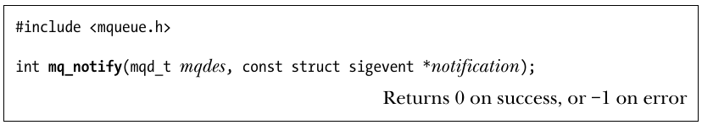
Notificación de Mensaje
Las colas de mensajes POSIX tienen la capacidad de recibir notificaciones asíncronas sobre la disponibilidad de un mensaje en una cola de mensajes previamente vacía, es decir cuando la cola de mensajes pasa de estar vacía a no estar vacía.
La función “mq_notify ()” registra el proceso que la llama para recibir una notificación cuando llega un mensaje a la cola de mensajes vacía a la que se refiere el descriptor mqdes.
Evita que el proceso tenga que estar preguntando “repetidamente” si hay mensajes nuevos.
Registra al proceso para recibir una alerta automática solo cuando la cola de mensajes pasa de estar vacía a tener un mensaje.

Slide 14
Métodos de Recepción de Notificación
SIGEV_NONE: Registra el proceso para recibir notificaciones, pero cuando llegue un mensaje a la cola de mensajes previamente vacía, no se notificará al proceso.
SIGEV_SIGNAL: Notificación por señales. Interrumpe el flujo del programa enviando una señal tradicional de UNIX (ej. SIGUSR1). Requiere que el programa tenga un manejador de señales (signal handler) configurado.
SIGEV_THREAD: Notificación por hilos. Crea un hilo completamente nuevo en segundo plano que ejecuta una función específica. El programa principal puede seguir ejecutándose o pausarse.

Slide 15
Características Específicas de Linux
Las colas POSIX están implementadas como archivos en un sistema virtual (/dev/mqueue)
Se pueden listar y eliminar con comandos comunes (ls , rm)
Se pueden inspeccionar (estado, tamaño, notificaciones) leyendo esos archivos.
Los descriptores de cola funcionan como file descriptors.
Se pueden usar con: select(), poll() y epoll()
Esto permite integrar colas de mensajes con otros mecanismos de E/S
Ventaja clave: mayor integración con el sistema de archivos y E/S de Linux

Slide 16
Límites de Colas de Mensajes
Límites definidos por POSIX:
MQ_PRIO_MAX: prioridad máxima de mensajes.
MQ_OPEN_MAX: número máximo de colas abiertas por proceso.
En Linux:
No usa MQ_OPEN_MAX directamente usa límites de file descriptors.
Límites configurables en /proc/sys/fs/mqueue/:
msg_max → máximo número de mensajes por cola
msgsize_max → tamaño máximo de cada mensaje
queues_max → número máximo de colas en el sistema

Slide 17
Comparación: POSIX vs System V
Ventajas de POSIX:
Interfaz más simple y consistente
Colas reference-counted (se eliminan automáticamente cuando no se usan)
Soporte de notificación asíncrona (señales o threads)
En Linux: integración con select(), poll(), epoll()
Desventajas de POSIX:
Menos portable (no todos los sistemas lo soportan igual)
Menor flexibilidad en selección de mensajes (usa prioridades)
Ventajas de System V:
Permite seleccionar mensajes por tipo, más flexible que prioridades.

